Slide 1
Родительское собрание «Ознакомление с программой Н.Е. Вераксы»

Slide 2
План родительского собрания:
1. Какие цели, задачи ставит программа Н.Е. Вераксы.
2. Что ребенок уже умеет в старшем дошкольном возрасте.
3. Готовимся к школе.
4. Мелкая моторика.
5. Советы логопеда, речевое развитие детей.
6. Влияние родителей на воспитание и развитие ребенка старшего дошкольного возраста.

Slide 3
Основная программа, по которой работает Детский сад – Программа "От рождения до школы" под редакцией Н.Е. Вераксы, Т.С Комаровой, М.А.Васильевой.
Это современная вариативная программа, в которой комплексно представлены все основные содержательные линии воспитания, обучения и развития ребенка от рождения до 7 лет.

Slide 4
Основные задачи:
· Всестороннее развитие ребенка.
· Адаптация в детском коллективе.
· Подготовка к обучению в школе.
Основные принципы:
· Индивидуальный подход к каждому ребенку.
· Обучение и развитие в условиях психологического комфорта.
· Наиболее полное раскрытие способностей ребенка.

Slide 5
Цели программы – создание благоприятных условий для полноценного проживания ребенком дошкольного детства, формирование основ базовой культуры личности, всестороннее развитие психических и физических качеств в соответствии с возрастными и индивидуальными особенностями, подготовка ребенка к жизни в современном обществе.

Slide 6
Внимание
Выполнять задания, не отвлекаясь, около 15 минут.
Находить 5-6 отличий между предметами и между двумя рисунками.
Удерживать в поле зрения 8-10 предметов.
Копировать в точности узор или движение.
Легко играть в игры на внимательность и быстроту реакции. Например, называйте существительные, но перед игрой договоритесь: если услышал название игрушки – хлопнуть в ладоши; если услышал название школьных принадлежностей – сложить руки на столе; если услышал название предмета для спорта – положил руки на плечи и т.п. Или так: если услышал слово, на конце которого звук «а», – подними руку и т.д.

Slide 7
Математика
Цифры 0, 1,2, 3, 4, 5, 6, 7, 8, 9; знаки «+», «-», «=»,
Как составлять и решать задачи в одно действие на сложение и вычитание.
Как пользоваться арифметическими знаками действий.
Как разделить круг, квадрат на две и четыре равные части.
Состав чисел первого десятка.
Прямой и обратный порядок числового ряда.
Как получить каждое число первого десятка, прибавляя единицу к предыдущему и вычитая единицу из следующего за ним в ряду.
Название текущего месяца, последовательность дней недели.

Slide 8
Память
Запоминать 8-10 картинок.
Запоминать считалочки (например: «Три гуся летят над нами, три гуся – над облаками, два спустились за ручей. Сколько было всех гусей?») и скороговорки (например: «Цыпленок с курицей пьют чай на улице»).
Запоминать фразы (например: «Юля и Оля рисуют цветными карандашами»; «Осенью часто идет дождь»; «Лена играла мячом, кубиками, юлой, куклой и мишкой»).
Рассказывать по памяти рассказы, сказки, стихи, содержание картинок.
Повторять в точности текст, состоящий из 3-4 предложений.
Закончить предложение: «Если стол выше стула, то стул…», «Если два больше одного, то один…», «Если река глубже ручья, то ручей…» и т. д.
Находить лишнее слово среди группы слов, например: «Василий, Федор, Семен, Иванов, Евгений», «Гнездо, нора, муравейник, курятник, берлога», «Смелый, храбрый, отважный, злой, решительный».
Отвечать на замысловатые вопросы, например: «Когда гусь стоит на одной ноге, он весит 2 килограмма. Сколько будет весить гусь, если встанет на две ноги?» – и т. д.
Определять последовательность событий.

Slide 9
Мышление
Находить и объяснять несоответствия на рисунках.
Находить и объяснять отличия между предметами и явлениями.
Находить среди предложенных предметов лишний, объяснять свой выбор.
Сложить из конструктора по образцу любую фигуру.
Сложить из бумаги, по показанному взрослым образцу, простой предмет (кораблик, лодочку и т. д.).
Вырезать ножницами сложную фигуру по контуру, нарисованному на листе бумаги.
Выполнять аппликации на бумаге, как самостоятельно, так и по образцу.
Складывать пазлы без посторонней помощи.

Slide 10
Мелкая моторика
Регулировать силу нажима на карандаш и кисть и изменять направление движения руки в зависимости от формы изображенного предмета.
Располагать изображение на всем листе или в заданных пределах: на одной линии, на широкой полосе.
Штриховать рисунки, не выходя за их контуры. Аккуратно раскрашивать сложные рисунки.
Ориентироваться в тетради в клетку или в линейку.

Slide 11
Развитие речи
Строить сложные предложения разных видов. Например, составлять предложения из предложенных слов: рисунок, девочка, рисовать, красками; ребята, горка, санки, кататься, с , на и т. д.
Быстро образовывать новые словосочетания. Например: шапка из меха | меховая шапка и т.д.
Объяснять содержание пословиц. Например, пословицу: «Без труда не вытащишь и рыбку из пруда».
Составлять рассказы по одной картинке, по серии картинок, из жизни.
Выразительно исполнять стихи, с разной интонации передавать строки, содержащие радость, восхищение, грусть и т. д.
Составлять предложения из 3-4 слов. Составлять схему предложения. Делить простые предложения на слова. Делить слова на слоги (части).
Различать гласные и согласные буквы.
Определять, на какой слог падает ударение.
Определять на слух мягкость и твердость звука в словах.
Определять количество звуков и букв в слове.
Определять по интонации, какое предложение: повествовательное, восклицательное, вопросительное.

Slide 12
Окружающий мир
Называть свое имя и фамилию. Называть имя и фамилию своих родителей. Знать название своего города (села). Знать название столицы Родины. Знать название нашей планеты.
Знать названия основных профессий людей. Объяснять, чем характерны эти профессии, какую приносят пользу людям.
Называть времена года, части суток, дни недели в их последовательности.
Называть весенние, летние, осенние и зимние месяцы.
Отличать хищных животных от травоядных.
Отличать перелетных птиц от зимующих.
Отличать садовые цветы от полевых.
Отличать деревья от кустарников.
Называть все явления природы.

Slide 13
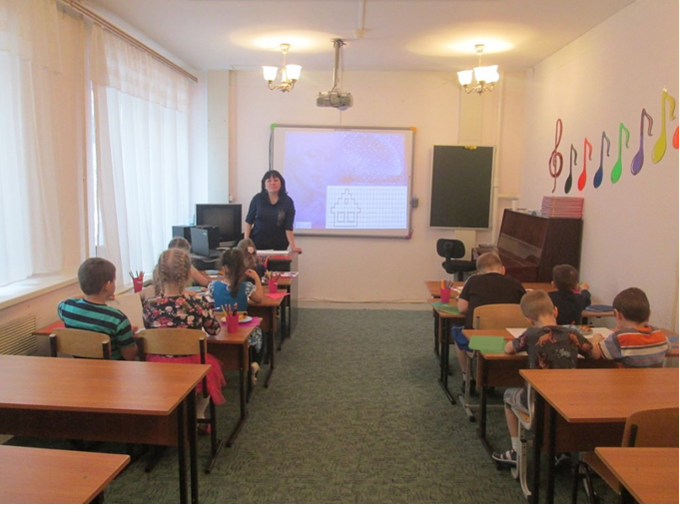
«ГОТОВИМСЯ К ШКОЛЕ»

Slide 14
Самая важная подготовка к школе – психологическая, то есть это и усидчивость, и желание узнавать новую информацию, и быть среди сверстников, уметь управлять своим поведением и этому обучать нужно не перед школой за пару месяцев, а с самого рождения! Необходимо развить ребенку память, любознательность и мыслить, а также научить пересиливать свои сиюминутные желания, чтобы «надо» перевешивало «хочу». Аккуратность – еще один очень полезный навык, который необходимо привить ребенку до школы.

Slide 15
Развиваем внимание:
1. Найти отличия, в двух игрушках или картинках, ищем как можно больше отличий – цвет платья, его длина, загнуто ушко или в лапках цветочек и т.п. Ищем отличия и в количестве – три сливы и два яблока, форме – круглый помидор, овальный огурец, ширине - стол широкий, стул узкий и т.п.
2. На столе или полу разложены игрушки (чем старше ребенок, тем игрушек больше), потом ребенок отворачивается, а вы одну убираете или переставляете местами, ребенок должен определить, что вы сделали.
3. Описания предметов – развивает и память, и речь ребенка. Рассматривает предмет, вертит его в руках, затем прячет и описывает его как можно подробнее.
4. Из пачки картинок выбираете одну, ребенок ее изучает, вы картинки тасуете и отдаете всю пачку, пусть найдет ту, которую вы ему уже показывали. Можно использовать книгу с картинками, если ребенок уже умеет ее листать, а не рвать.

Slide 16
Развиваем мышление:
1. Что здесь лишнее – картинки или предметы устанавливаются так, что одна из них явно не подходит по какому-либо критерию к остальным. Пусть это будет 4 игрушки – слон, лягушка, кошка и робот, ребенок должен выбрать из них одну игрушку, которая лишняя, разумеется в данном примере это робот.

Slide 17
Развиваем речь:
1. Разучивание стихов, простых с небольшим количеством слов.
2. Разучивание и пересказывание сказок, детских рассказов.
3. Сочинение сказок или рассказов по картинкам, но самое главное – общение родителей с детьми на самые разнообразные темы, интересные ребенку и не очень (главное заинтересовать).

Slide 18
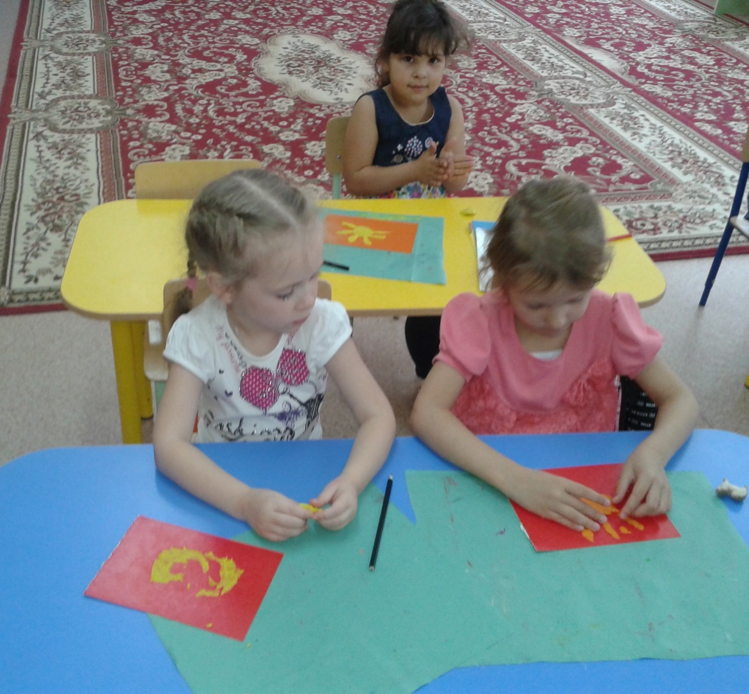
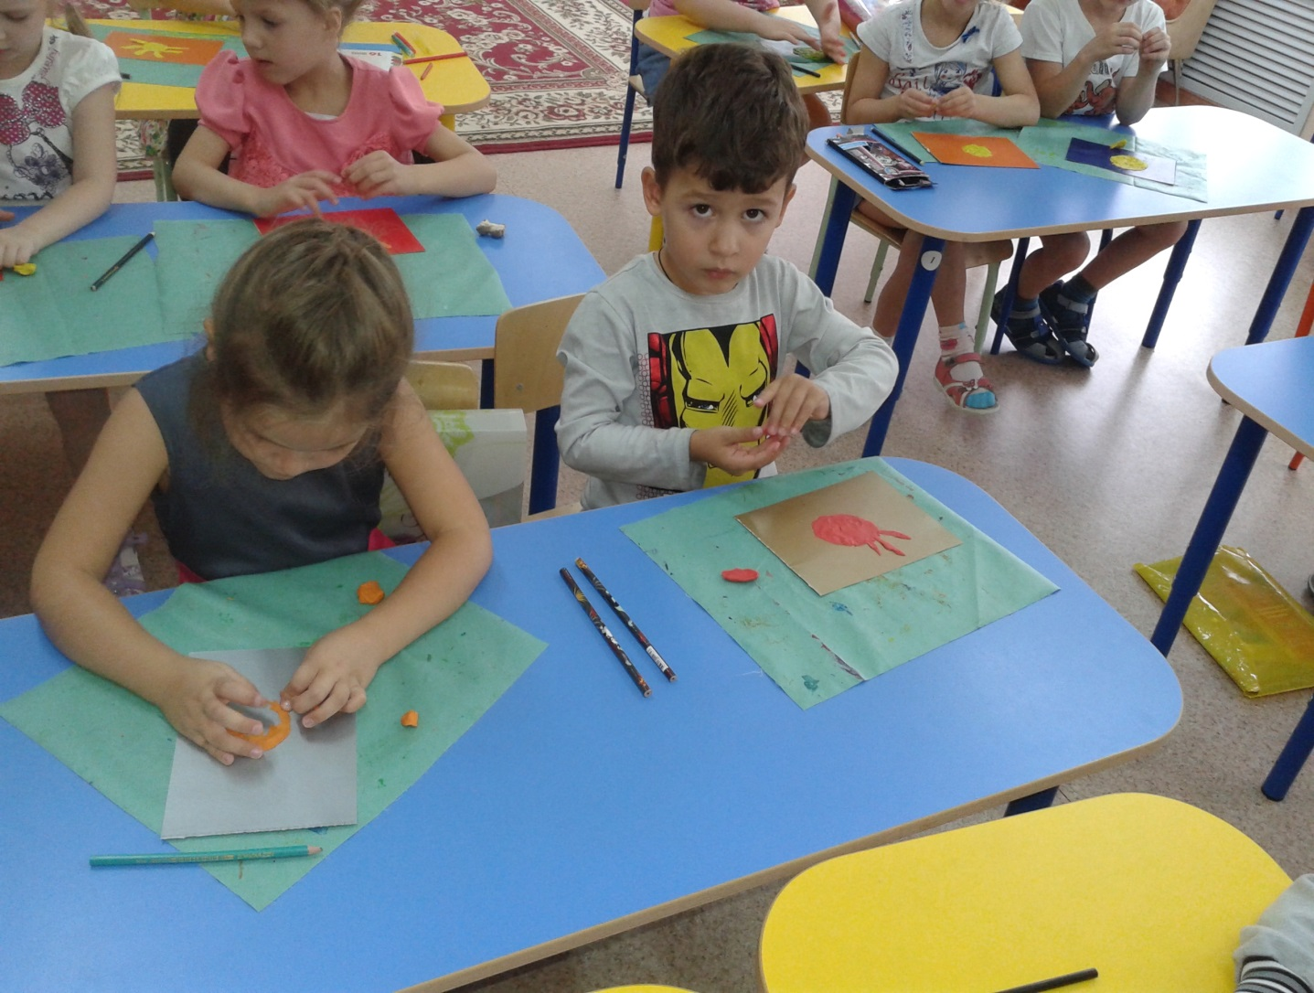
МЕЛКАЯ МОТОРИКА

Slide 19
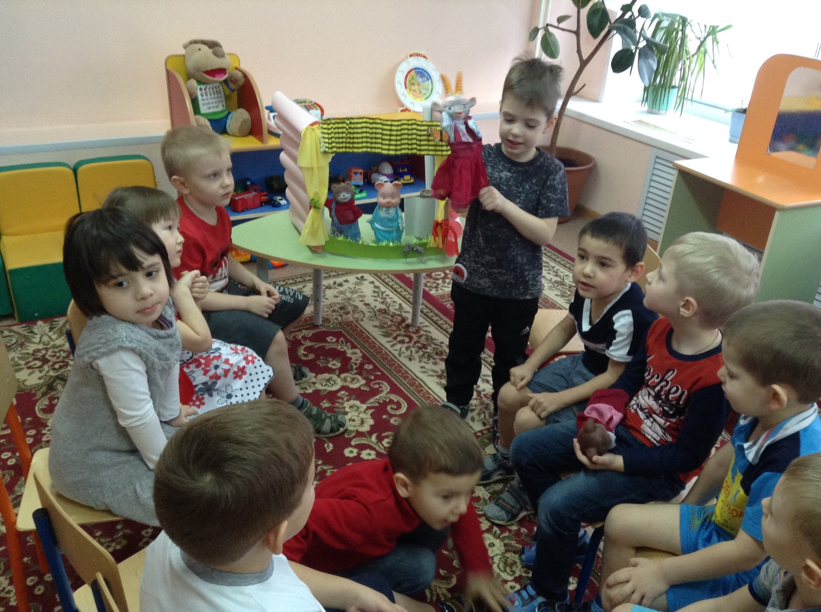
СОВЕТЫ ЛОГОПЕДА, РАЗВИТИЕ РЕЧИ РЕБЕНКА

Slide 20
К 5 годам ребенок правильно произносит шипящие звуки: [ш], [ж], почти не допускает в речи грамматических ошибок, может связно рассказать о том, что изображено на картинке или серии картинок. Высказывания становятся достаточно пространными, улавливается определенная логика изложения. Нередко в рассказах появляются элементы фантазии, желание придумать эпизоды, которых в действительности не было.
В 6 лет нормально развивающийся ребенок правильно произносит все звуки родного языка, практически не допускает в речи грамматических ошибок. Наиболее яркой характеристикой этого возраста является активное освоение им построения разных типов текстов. Ребенок осваивает форму монолога. Речь становится контекстной, независимой от наглядно представленной ситуации общения. Совершенствование грамматического строя напрямую зависит от развития связной речи.

Slide 21
Вот 7 несложных советов, как можно помочь ребенку в развитиии речи.
1. Стимулируйте любые проявления активности ребенка, радуйтесь каждому произнесенному звуку. 2. Используйте различные дидактические игры (составление целого из частей – разрезные картинки, пазлы, игрушки-собирайки, кубики с картинками, игрушки-вкладыши). 3. Играйте с пальчиками, ведь на руках находится множество нервных окончаний, стимулируя которые, мы активизируем речевую моторную зону в коре головного мозга. Детям очень нравятся такие забавы: "Это пальчик - бабушка, этот пальчик - дедушка, этот пальчик папочка, этот пальчик - мамочка, этот пальчик я - вот и вся моя семья!" (Возьмите руку малыша в свою и производите различные движения под фразы из потешки.)

Slide 22
4. Читайте, рассказывайте наизусть, пойте. К вашим услугам потешки, колыбельные, считалочки, детские стишки и проза. Возьмите на заметку произведения всеми любимых детских авторов: А. Барто, К. Чуковского, С. Маршака, С. Михалкова. 5. Показывайте, рассказывайте, фантазируйте, комментируйте в деталях все, что хотите: чем занимается папа на работе, во что играют дети на площадках, какие заботы у птицы за окном и у людей на улицах, в магазинах и транспорте. 6. Изучите с ребенком голоса животных, их места обитания; узнайте, чем они питаются. 7. Разучите с малышом известные стишки про "Сороку-ворону", "Мальчика-пальчика, который с этим братцем в лес ходил, с этим братцем щи варил, с этим братцем кашу ел, а с этим братцем песни пел", "Ладушки-оладушки: мы печем оладушки. Получилось ровно пять: один маме надо дать, два коту с усами, два съедим мы сами!".

Slide 23
Каждый ребенок невольно и неосознанно повторяет своих родителей, подражает папам и мамам, бабушкам и дедушкам. Поэтому родители должны заботиться о культуре повседневных взаимоотношений, быть образцом для подражания. Для ребенка дошкольного возраста авторитет родителей существует как бы изначально и непререкаем. Папа и мама для него «самые, самые» — красивые, умные, смелые и т.д. В спорах дошкольников наиболее веский аргумент — «мой папа так сказал», «моя мама так делает». Поступки и суждения родителей не подлежат критике. Но ребенок взрослеет, наблюдает, анализирует, сравнивает и порой бывает вынужден признать, что его папа и мама не столь безупречны, как ему казалось ранее.

Slide 24
Грубость, неуважение, раздражительность так же перенимаются детьми, как и доброжелательность. Нельзя вымещать на близких, тем более на ребенке, свое плохое настроение. Дети не могут не знать о тех трудностях, с которыми сталкиваются родители вне семьи, но это не значит, что свои взрослые проблемы можно перекладывать на плечи ребенка, создавать гнетущую атмосферу в доме.

Slide 25
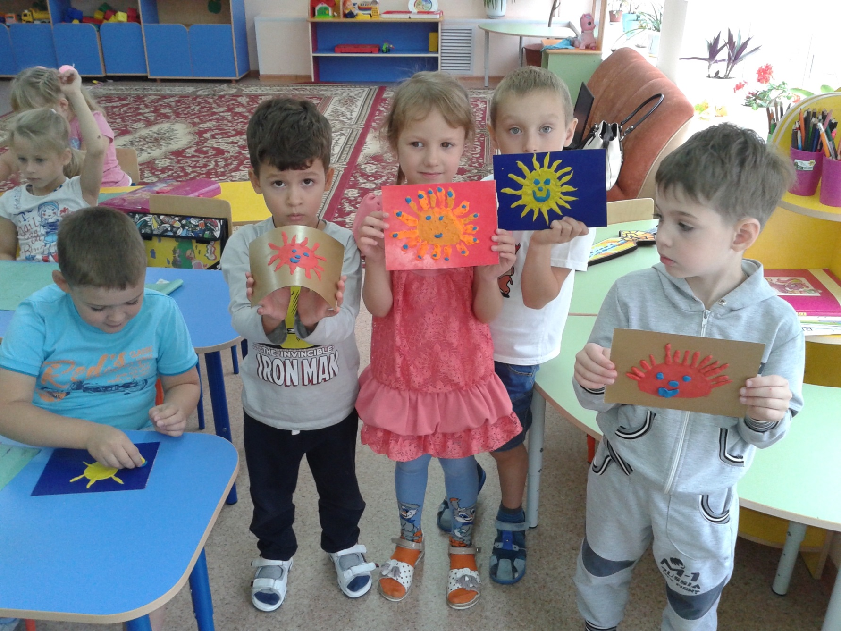
Спасибо за внимание!

